Slide 1

PHÒNG GIÁO DỤC VÀ ĐÀO TẠO ………….
TRƯỜNG TRUNG HỌC CƠ SỞ ………………
TOÁN 9
ZALO GVSB: Dương Thùy Dung
ZALO GVPB 1: Bùi Thanh Huyền
ZALO GVPB 2: Đào Đình Thịnh
NĂM HỌC: 2024 - 2025

Slide 2



A. THIẾT BỊ DẠY HỌC VÀ HỌC LIỆU
GIÁO VIÊN:
- SGK toán 9 cánh diều trang 28 đến trang 34, kế hoạch bài dạy, thước thẳng, bảng phụ hoặc máy tính, máy chiếu
HỌC SINH
- SGK, thước thẳng, bảng nhóm….

Slide 3









B. CHÚ THÍCH

Slide 4


CHƯƠNG II: BẤT ĐẲNG THỨC.
BẤT PHƯƠNG TRÌNH BẬC NHẤT 1 ẨN
Bài 1: BẤT ĐẲNG THỨC
(Tiết 1)

Slide 5

Hình thành kiến thức
Mở đầu
Luyện tập
Vận dụng
CÁC HOẠT ĐỘNG

Slide 6
Bài 1: BẤT ĐẲNG THỨC
Khởi động
01
02
Hình thành kiến thức
Luyện tập
03
04
Vận dụng

Slide 7

HOẠT ĐỘNG
Mở đầu

Slide 8





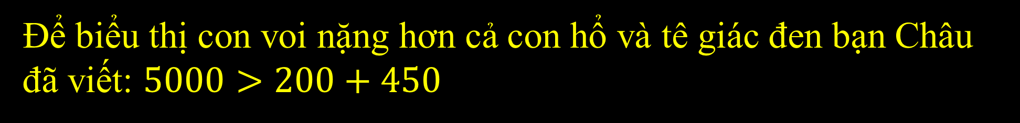
Tìm hiểu trên Internet, bạn Châu được biết một con voi nặng khoảng 5 000 kg, một con hổ nặng khoảng 200 kg, một con tê giác đen nặng khoảng 450 kg
Để biểu thị con voi nặng hơn cả con hổ và tê giác đen bạn Châu đã viết: $5000>200+450$
200 kg
450 kg
5 000 kg

Slide 9

Bài 1: BẤT ĐẲNG THỨC
HÌNH THÀNH KIẾN THỨC
- Nhớ lại về thứ tự trong tập hợp số thực
- Nhận biết được bất đẳng thức, vế trái, vế phải
- Mô tả được một số tính chất cơ bản của bất đẳng thức (liên hệ giữa thứ tự và phép cộng, phép nhân).

Slide 10

I. Nhắc lại về thứ tự trong tập hợp số thực
Ta đã biết, trong hai số thực khác nhau luôn có một số nhỏ hơn số kia.
- Nếu số thực $a$ nhỏ hơn số thực $b$ thì ta viết $a<b$ hay $b>a$.
- Số thực lớn hơn 0 gọi là số thực dương.
- Số thực nhỏ hơn 0 gọi là số thực âm.

Slide 11

Ta đã có các kết quả sau:
Trên trục số nằm ngang, nếu số thực $a$ nằm bên trái số thực $b$ thì $a<b$ hay $b>a$.
- Tổng của hai số thực dương là số thực dương.
- Tổng của hai số thực âm là số thực âm.
Với hai số thực $a,b$ ta có:
$ab>0$ thì $a,b$ cùng dương hoặc cùng âm (hay $a,b$ cùng dấu) và ngược lại;
$ab<0$ thì $a,b$ trái dấu và ngược lại.
- Với $a,b$ là hai số thực dương, nếu $a>b$ thì $\sqrt{a}>\sqrt{b}$.

Slide 12

Ví dụ 1: So sánh:
a) $\text{3}\frac{\text{1}}{\text{7}}$ và $\text{3,14}$ ;
b) $\text{4}$ và $\sqrt{\text{17}}$.
Giải
a) Do $\text{3}\frac{\text{1}}{\text{7}}$ $\text{=} \text{3,1428…}$ nên $\text{3}\frac{\text{1}}{\text{7}}$ $\text{> }\text{3,14}$.
b) Ta có:$\text{4} \text{=} \sqrt{\text{16}}$.
Do $\text{16} \text{<} \text{17}$ nên $\sqrt{\text{16}} \text{<} \sqrt{\text{17}}$ hay $\text{4}<\sqrt{\text{17}}$.

Slide 13



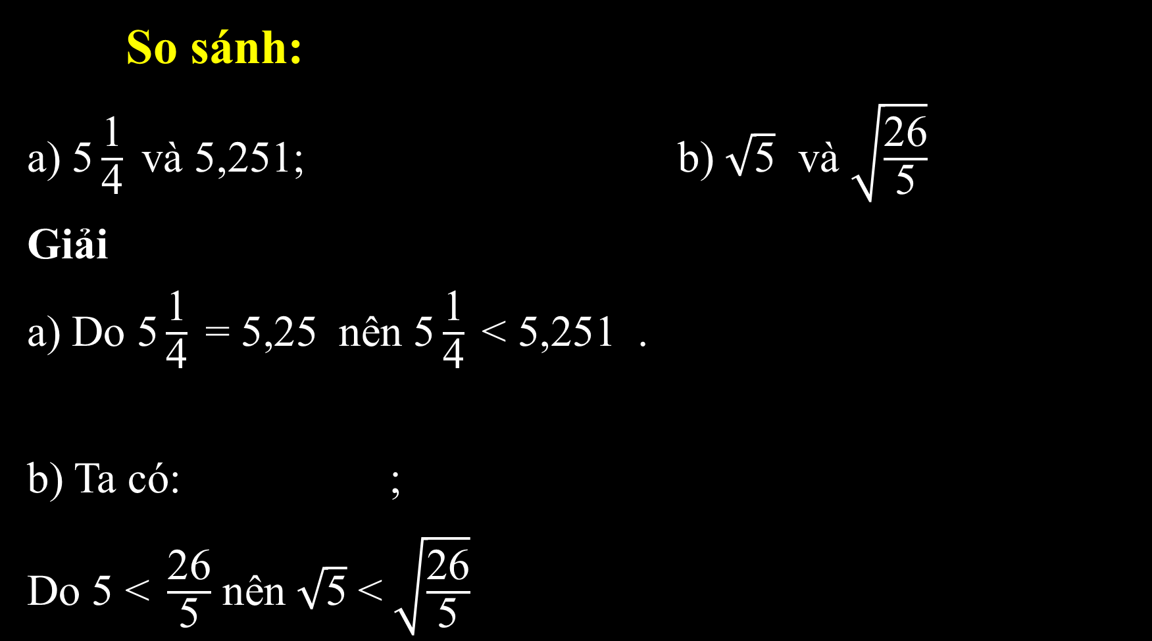
So sánh:
a) $\text{5}\frac{\text{1}}{\text{4}}$và $\text{5,251}$; b) $\sqrt{\text{5}} \text{v}\text{à }\sqrt{\frac{\text{26}}{\text{5}}}$
Giải
a) Do $\text{5}\frac{\text{1}}{\text{4}} \text{=} \text{5,25}$ nên $\text{5}\frac{\text{1}}{\text{4}} \text{<} \text{5,251}$ .
b) Ta có: $\text{; }$
Do $\text{5} \text{<} \frac{\text{26}}{\text{5}}$ nên $\sqrt{\text{5}} \text{<} \sqrt{\frac{\text{26}}{\text{5}}}$

Slide 14


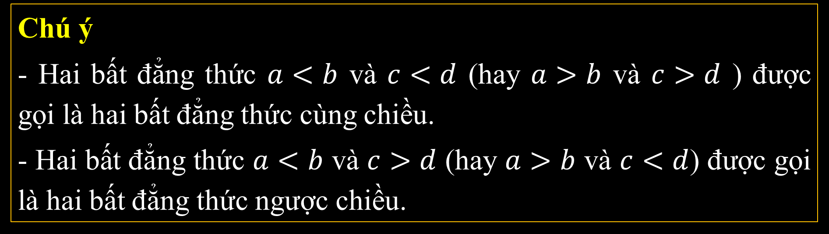

II. Bất đẳng thức
1. Khái niệm:
Ta gọi hệ thức dạng $a<b$ (hay $a>b, a≤b, a≥b$) là bất đẳng thức và gọi $a$ là vế trái, $b$ là vế phải của bất đẳng thức.
Chú ý
- Hai bất đẳng thức $a<b$ và $c<d$ (hay $a>b$ và $c>d$ ) được gọi là hai bất đẳng thức cùng chiều.
- Hai bất đẳng thức $a<b$ và $c>d$ (hay $a>b$ và $c<d$) được gọi là hai bất đẳng thức ngược chiều.

Slide 15
a < b
Vế trái
Vế phải
a > b
BẤT ĐẲNG THỨC
a ≤ b
a ≥ b
Ví dụ:
15 ≥ – 2
– 4 < 2
– 4 + 2 < 2 + 2
Vế trái
Vế phải
Vế trái
Vế phải
Vế trái
Vế phải
Bất đẳng thức cùng chiều

Slide 16

Ví dụ 2 (SGK trang 30)
Hãy viết hai cặp bất đẳng thức cùng chiều và hai cặp bất đẳng thức ngược chiều

Slide 17
LUYỆN TẬP
Bài 1: BẤT ĐẲNG THỨC
Luyện tập về tính chất bất đẳng thức

Slide 18

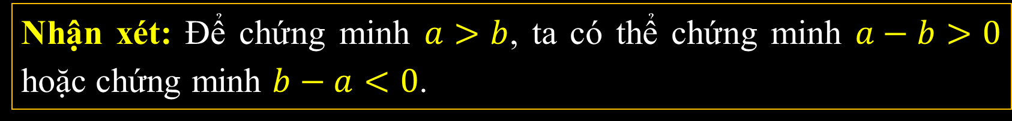
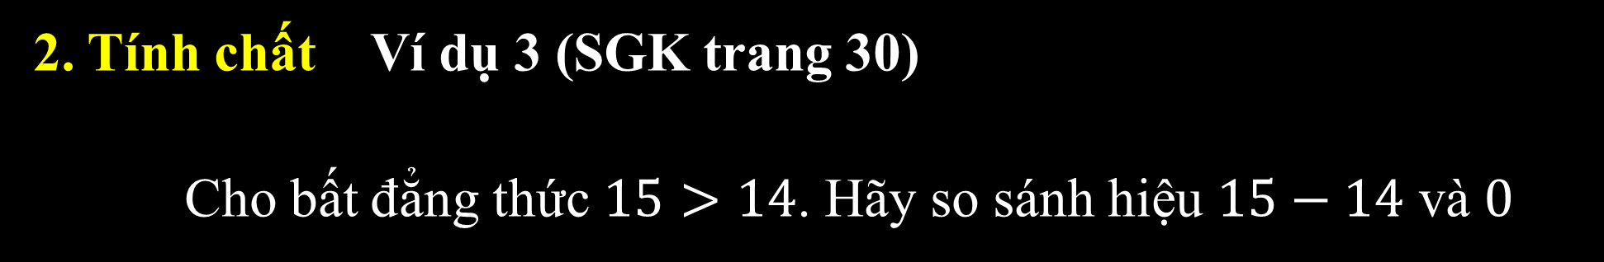

2. Tính chất Ví dụ 3 (SGK trang 30)
Cho bất đẳng thức $15>14$. Hãy so sánh hiệu $15−14$ và $0$
Giải: $15>14$ nên $15−14>0$ (quy tắc chuyển vế)
Ta thừa nhận các khẳng định sau: (tương tự quy tắc chuyển vế )
Với hai số thực $a$ và $b$, ta có:
- Nếu $a>b$ thì $a−b>0$. Ngược lại, nếu $a−b>0$ thì $a>b$.
- Nếu $a<b$ thì $a−b<0$. Ngược lại, nếu $a−b<0$ thì $a<b$.
- Nếu $a≥b$ thì $a−b≥0$. Ngược lại, nếu $a−b≥0$ thì $a≥b$.
- Nếu $a≤b$ thì $a−b≤0$. Ngược lại, nếu $a−b≤0$ thì $a≤b$.
Nhận xét: Để chứng minh $a>b$, ta có thể chứng minh $a−b>0$ hoặc chứng minh $b−a<0$.

Slide 19

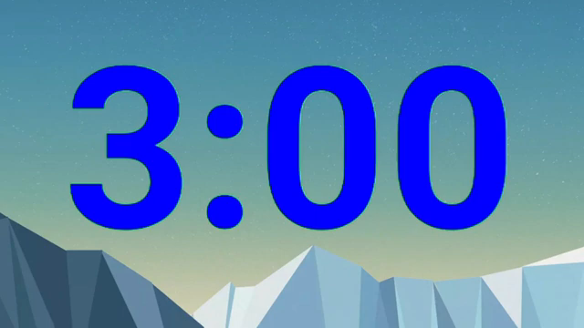



Cho $a≥2b$. Chứng minh:
a) $2a−1≥a+2b−1$
b) $4b+4a≤5a+2b$
Phương pháp giải:
Xét hiệu của từng bất đẳng thức rồi so sánh.
Thời gian: 3 phút
Thành viên: 4- 6 HS/ 1 nhóm

Slide 20


Cho $a≥2b$. Chứng minh:
a. $2a−1≥a+2b−1$
b. $4b+4a≤5a+2b$
Phương pháp giải:
Xét hiệu của từng bất đẳng thức rồi so sánh.
Do $a≥2b$ nên $a−2b≥0$ và $2b−a≤0$.
a) Xét hiệu:
$(2a−1)−(a+2b−1)$ $=2a−1−a−2b+1=a−2b≥0$
Vậy $2a−1≥a+2b−1$.

Slide 21


Cho $a≥2b$. Chứng minh:
a. $2a−1≥a+2b−1$
b. $4b+4a≤5a+2b$
Phương pháp giải:
Xét hiệu của từng bất đẳng thức rồi so sánh.
Do $a≥2b$ nên $a−2b≥0$ và $2b−a≤0$.
b) Xét hiệu:
$(4b+4a)−(5a+2b)$ $=4b+4a−5a−2b=2b−a≤0$
Vậy $4b+4a≤5a+2b$

Slide 22
CỦNG CỐ
Bài 1: BẤT ĐẲNG THỨC
Giải quyết một số vấn đề thực tiễn gắn liền với bất đẳng thức

Slide 23

MẢNH GHÉP BÍ ẨN
3
2
- Có 3 câu hỏi, mỗi câu có 10 giây suy nghĩ.
- Sau đó, người chọn câu hỏi sẽ đưa ra câu trả lời.
- Mỗi câu trả lời đúng sẽ mở ra một phần của mảnh ghép.
Hãy tìm xem mảnh ghép này là gì?
CHẤP HÀNH NGHIÊM CHỈNH
1
LUẬT GIAO THÔNG
Notes:
Trong mỗi hình tròn sẽ chứa 1 câu hỏi, gv yêu cầu hs tìm ra mảnh ghép

Slide 24
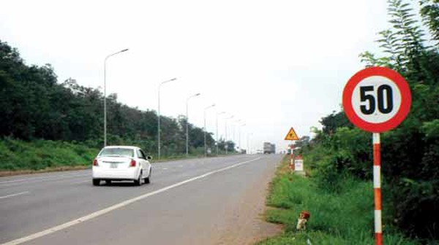
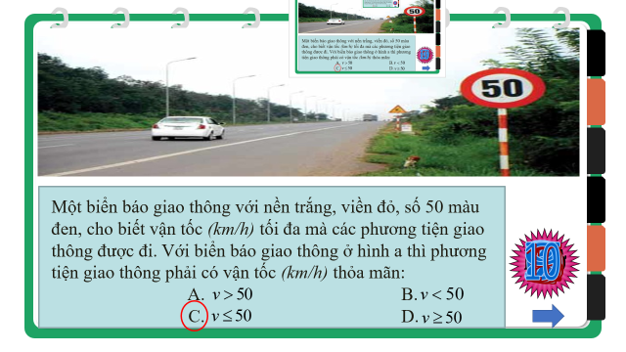

Một biển báo giao thông với nền trắng, viền đỏ, số 50 màu đen, cho biết vận tốc (km/h) tối đa mà các phương tiện giao thông được đi. Với biển báo giao thông ở hình a thì phương tiện giao thông phải có vận tốc (km/h) thỏa mãn:
A. B.
C. D.
2
3
1
6
7
9
10
8
Hết giờ
5
0
4

Slide 25

Một biển báo giao thông với nền trắng, viền đỏ, số 10t màu đen, cho biết trọng tải (tấn) tối đa của các phương tiện giao thông. Với biển báo giao thông ở hình b thì phương tiện giao thông phải có trọng tải p (tấn) thỏa mãn:
A. C.
B. D.
2
3
1
6
7
9
10
8
Hết giờ
5
0
4

Slide 26

Biển báo giao thông trên có ý nghĩa gì? Nếu gọi a là vận tốc của xe đi trên đoạn đường này thì a thỏa mãn điều kiện gì?
Vận tốc tối thiểu cho phép 30km/h
2
3
1
6
7
9
10
8
Hết giờ
5
0
4

Slide 27
Thống kê của Ủy ban ATGT Quốc gia cho thấy, tai nạn giao thông 12 tháng của năm 2020 (tính từ ngày 15/12/2019 đến 14/12/2020), toàn quốc xảy ra 14.510 vụ tai nạn giao thông, làm chết 6.700 người, bị thương 10.804 người. Trong đó, đường bộ xảy ra 8.177 vụ tai nạn giao thông, làm chết 6.575 người, bị thương 4.354 người. So với cùng kỳ năm trước giảm 844 vụ, giảm 883 người chết, giảm 700 người bị thương. Đường sắt xảy ra 91 vụ, làm chết 71 người, bị thương 23 người; đường thuỷ xảy ra 62 vụ, làm chết 44 người, làm bị thương 7 người; hàng hải xảy ra 14 vụ, làm chết 10 người, không có người bị thương.
CHẤP HÀNH LUẬT LỆ GIAO THÔNG LÀ HẠNH PHÚC CỦA MỌI NGƯỜI

Slide 28

HƯỚNG DẪN VỀ NHÀ
- Học bài
- Đọc trước bài: Hoạt động 3- Luyện tập 5 bài bất đẳng thức

Slide 29


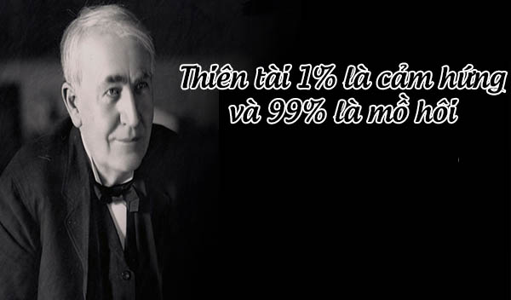
CHÀO TẠM BIỆT
VÀ CHÚC CÁC CON HỌC TỐT!

